Slide 1
مشروع الفضاء الرقمي للمدارس الابتدائية
« مدرستي »
الجمهورية التونسية
وزارة التربية
المركز الوطني للتكنولوجيا في التربية
خدمات رقمية لمتابعة ومرافقة التلاميذ
Notes:
Cette présentation illustre les nouvelles fonctionnalités de PowerPoint, qui sont optimisées pour un affichage sous forme de diaporama. Ces diapositives visent à vous donner des idées pour créer des présentations captivantes dans PowerPoint 2010.
Pour obtenir d’autres exemples de modèles, cliquez sur l’onglet Fichier puis, dans l’onglet Nouveau, cliquez sur Exemples de modèles.

Slide 2
التعريف بالمشروع
1

Slide 3


التعريف بمشروع «مدرستي»
تاريخ انطلاق المشروع : 2013
الهدف : تجويد أداء الحياة المدرسية وتسهيل العمل الإداري والبيداغوجي
الجمهور المستهدف : المدارس الابتدائية
الأطراف المشاركة : الهياكل المعنية بوزارة التربية، المركز الوطني للتكنولوجيات في التربية، لجنة القيادة.
الخدمات الرقمية :
هي وسائط تكنولوجية تمكّن من :
متابعة ومرافقة التلاميذ خلال مسارهم التعليمي
ضمان المتابعة والتصرف اليومي داخل المؤسسة والتفاعل الافتراضي بين المربي والتلميذ
استغلال خدمات الإرساليات القصيرة لتقريب الولي من المدرسة

Slide 4
عرض للخدمات الرقمية
2

Slide 5
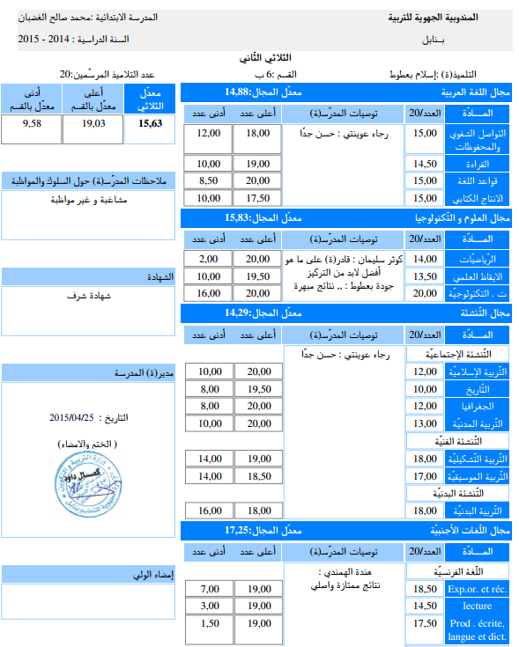
خدمات إدارية – دفتر الأعداد

Slide 6
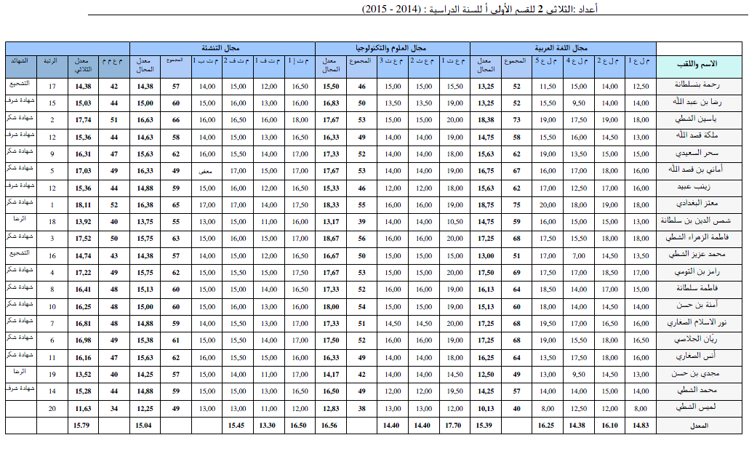
خدمات إدارية – جدول تقييمي عام

Slide 7

خدمات إدارية – شهادة حضور

Slide 8

خدمات إدارية – شهادة شكر

Slide 9
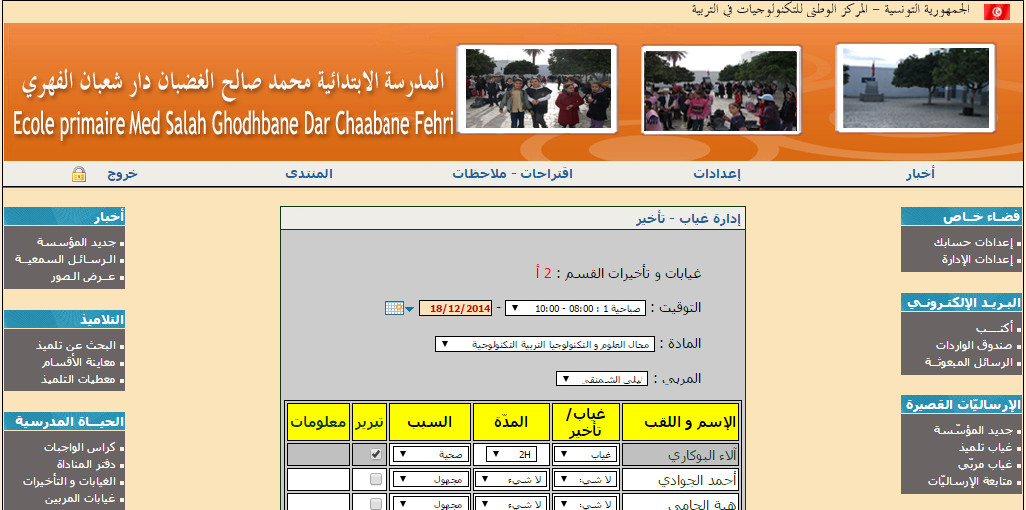
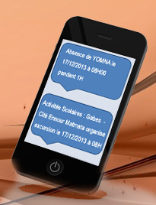
خدمات إدارية – غيابات وتأخيرات

Slide 10
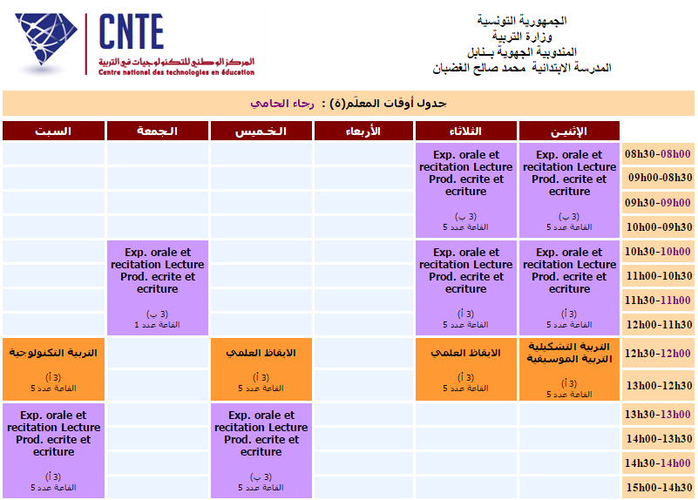
خدمات إدارية – جداول الأوقات

Slide 11
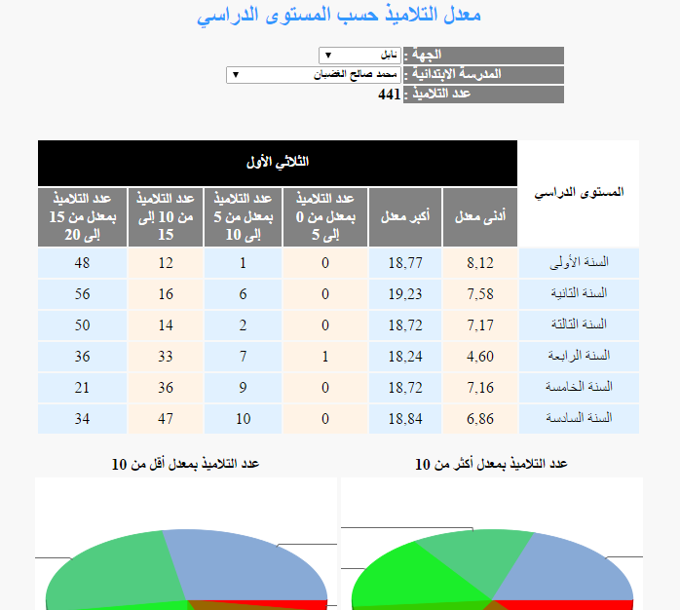
خدمات إدارية – احصائيات ومؤشرات

Slide 12
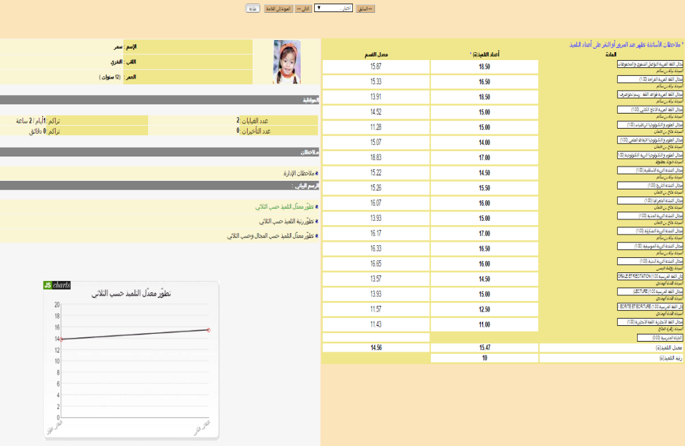
خدمات إدارية – بطاقة الرسومات

Slide 13
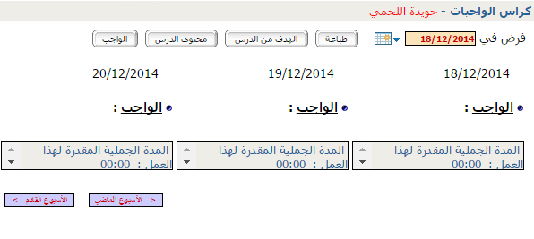
خدمات بيداغوجية وعمل تشاركي – كراس الواجبات

Slide 14
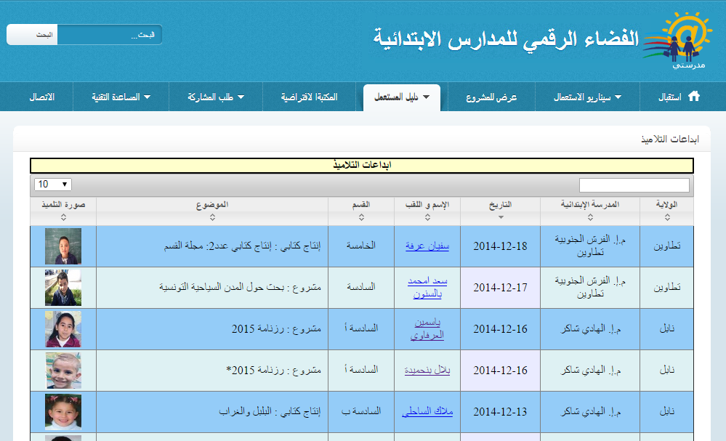
خدمات بيداغوجية وعمل تشاركي – إبداعات التّلاميذ

Slide 15
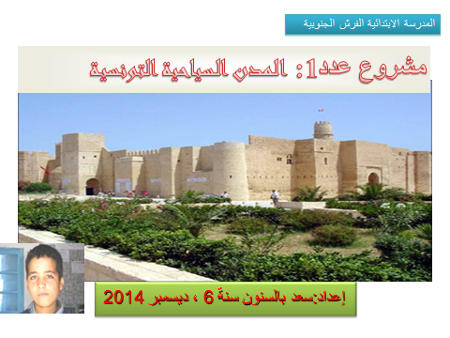

Slide 16
المشروع في أرقام
4

Slide 17
المشروع في أرقام
التعريف بمشروع الفضاء الرقمي للمدارس الابتدائية :
عدد المدارس المشاركة | 2479
عدد المدارس الفاعلية | 707
 | janv-13 | juin-13 | janv-14 | juin-14 | janv-15
عدد المدارس المشاركة | 100 | 600 | 1100 | 1800 | 2290
عدد المستعملين في اليوم | 200 | 500 | 700 | 1000 | 1500
عدد الجهات التي قامت بالتكوين 2014 | 15
عدد أيام التكوين | 300
نسبة أيام التكوين في الجهة | 20
عدد الحاضرين | 4500
نسبة الحاضرين في الجهة | 300

Slide 18
شروط نجاح المشروع
4

Slide 19

شروط نجاح المشروع
ربط الشبكة الداخلية لإدارة المؤسسات التربوية
تجهيز ادارة المدرسة بحاسوب
توفير البنية التحتية واللوجستية
تكوين مدرسين كشخص مورد بكل مدرسة ابتدائية لصيانة المعدات أو الاشراف على المنظومة
التحفيز بساعات تفريغ
توفير الموارد البشرية
التقييم والتثبّت من مدى مطابقة الضوابط البيداغوجية مع مضمون المنظومة
تقييم سلامة المعطيات المدمجة بالفضاءات الرقمية
تقييم المحتوى
تعريف بالخدمات المتوفّرة للأولياء وحثّهم تحسيسهم على استغلالها
تحسيس المنسّقين البيداغوجيين وتكوين المكونين
مساندة واحاطة المشاركين في المشروع
وضع خطة اتصالية

Slide 20





شكرا
Quel message voulez-vous diffuser ?

